Slide 1
Paragraaf 4.4 Het ontstaan van machtige staten
De tijd van steden en staten
Late middeleeuwen
1000 – 1500
Vooral 13e/ 14e / 15e eeuw

Slide 2
Kenmerkend aspect:
Het begin van staatsvorming en centralisatie

Slide 3
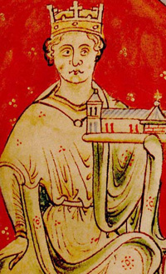
Jan zonder land
Lees de casus (op blz. 83) door.
Engelse koning: Jan zonder Land (leenheer) moet bij een bijeenkomst op 15 juni 1215 van zijn leenmannen een oorkonde ondertekenen: ‘de Grote Oorkonde’ (ofwel in Latijn: de Magna Carta).
De edelen hadden Londen veroverd en Jan overvallen in zijn kasteel in Windsor. Want de edelen vonden dat Jan:
- zijn wil te veel aan te steden oplegde
- macht misbruikte
- belastingen eisten van edelen
- dat hij zich niet aan de wet hield
In de oorkonde stond vastgelegd dat zijn macht beperkt zou worden. Als Jan zou ondertekenen beloofden ze weer trouw aan hem te zijn.
http://www.youtube.com/watch?v=0ozNSKTpyjw

Slide 4
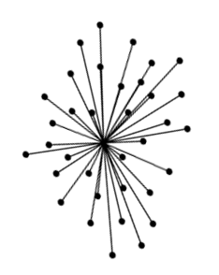
Welk begrip past bij deze tekening?
Centralisatie:
Alles vanuit één punt.
In de late middeleeuwen wilden vorsten hun macht verstevigen EN het rijk ook steeds meer vanuit één punt regeren!!!

Slide 5
Vraag 1:
Was de centralisatiepolitiek van Jan zonder Land (zie casus) succesvol verlopen?
NEE!!!
Waarom?
Antwoord 1: Omdat de (lagere) edelen / zijn leenmannen, hun macht niet wilden afstaan.

Slide 6
Even op een volgorde:
Vroege middeleeuwen:
Vorsten (keizer / koning) bestuurden volgens het feodale stelsel (leenstelsel) = land in leen uitgeven
Leenmannen gingen ‘hun’ leen steeds meer als bezit zien → werden minder trouw aan de vorst
Late middeleeuwen:
Vorsten wilden hun macht ‘terug’ → ze gingen centraliseren
Leenmannen moesten hun macht afstaan aan de vorst.
Leenmannen kwamen (soms) in opstand tegen hun vorst.

Slide 7
Vraag 2:
Waarom konden de vorsten in Europa, in de late middeleeuwen vaak wél succesvol centraliseren?
Antwoord 2 (oorzaak → gevolg):
handel leefde op →
belasting heffen →
legers inhuren + ambtenaren (die niet dus niet van adel waren) inhuren.
→ MEER MACHT VOOR DE VORST (KONING / KEIZER)

Slide 8
Middeleeuwse ‘staten’ vergelijken
VRAAG 3: waarom staat het woord ‘staten’ tussen aanhalingstekens?
VRAAG 4:
hoe succesvol was de centralisatie in de late middeleeuwen van: Duitse keizerrijk, Noordelijke Nederlanden, Frankrijk en Engeland?
- maak een schema van vier kolommen waarbij je deze vier ‘staten’ gaat vergelijken.

Slide 9
Antwoord 3:
Dit staat tussen aanhalingstekens omdat je het woord staten niet echt serieus moet nemen, in die tijd bestonden er namelijk nog geen staten. Het proces van staatsvorming was slechts begonnen.

Slide 10
Antwoord 4:
Duitse keizerrijk: hoe succesvol gecentraliseerd?
NIET succesvol omdat door de Investituurstrijd
(par. 4.3) de macht van de kleinere
vorstendommen (hertogen /graven) groot bleef.

Slide 11
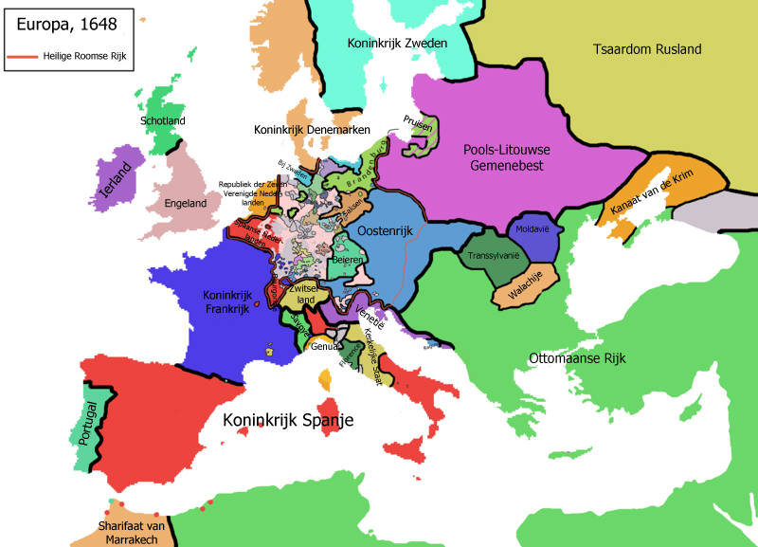
Het verloop van de investituurstrijd was bepalend voor de verdeling van de macht in Midden-Europa (Duitse keizerrijk)
Dit is o.a. het gevolg van het verloop van de investituurstrijd. Duitsland is een lappendeken van staten en staatjes. Centralisatie? = niet gelukt

Slide 12
Antwoord 4:
Noordelijke Nederlanden: hoe succesvol
gecentraliseerd?
NIET succesvol omdat leenmannen zich hier als zelfstandige vorsten gedroegen. En de Brabantse steden hadden de vorst een oorkonde (geen belasting en oorlog zonder toestemming) laten ondertekenen die de positie van de vorst verzwakte. Pas rond 1500 centralisatiepogingen (bijv. door Karel V en Filips II: par. 6.1)
Parlement (of Staten-Generaal) had veel macht. Dit is een standenvergadering (1e, 2e, 3e stand)

Slide 13
Antwoord 4:
Frankrijk: hoe succesvol gecentraliseerd?
WEL succesvol omdat:
Het koninklijk domein (landgoed) lag centraal
Rijk handelsgebied → veel belasting innen
Gunstige familieomstandigheden (vaak maar één zoon, handig met erven)
Succesvolle oorlogvoering (Honderdjarige oorlog)
Wel een parlement (of Staten-Generaal) maar deze had weinig tot geen macht.

Slide 14
Antwoord 4:
Engeland: hoe succesvol gecentraliseerd?
MATIG succesvol omdat:
Willem de Veroveraar (1066) veel macht naar zich toe trok en veel gebieden had veroverd en slim bestuurde.
Maar:
1215 Magna Carta: edelen (in het parlement) kregen meer macht (door middel van deze oorkonde) ten koste van de koning: Jan zonder Land (die maakte het een beetje bont met oorlogsvoering en belasting heffen).

Slide 15
Parlement / Staten-Generaal
In de middeleeuwen (want we hebben nu nog steeds parlementen maar die zijn anders ingericht) was een parlement (ander woord = Staten-Generaal) een overlegorgaan / vergadering van de drie standen met de koning. In het parlement werd door de koning of keizer toestemming gevraagd voor belastingheffing of oorlogvoering.

Slide 16
Vraag 5
Wanneer zou Jan zonder Land zijn bijnaam hebben gekregen ‘zonder Land’?
Voor of na de Magna Carta?
Antwoord 6:
Daarna natuurlijk… want toen had hij ‘geen land’ meer.

Slide 17
Conclusie
In de late middeleeuwen was een BEGIN gemaakt met centralisatie en staatsvorming. Dit was mogelijk door de toenemende handel → belastinginnig → aanstellen niet erfelijke bestuurders = ambtenaren,
maar dit proces ging met veel conflicten en andere problemen gepaard (de vorsten moesten rekening houden met hun leenmannen en de onafhankelijke steden in parlementen).
Van echte gecentraliseerde macht en staten was nog lang geen sprake.

